Slide 1
Критерии оценивания (проверочная работа)
1 задание: за каждый правильный ответ 1 балл, максимальное количество баллов 2.
2 задание: 2 балла.
3 задание: 2 балла.
4 задание: за один правильный ответ 1 балл, максимальное количество баллов 5.
«5» - 11-10, «4» - 9-8, «3» - 7-6, «2» - 5 и менее.

Slide 4
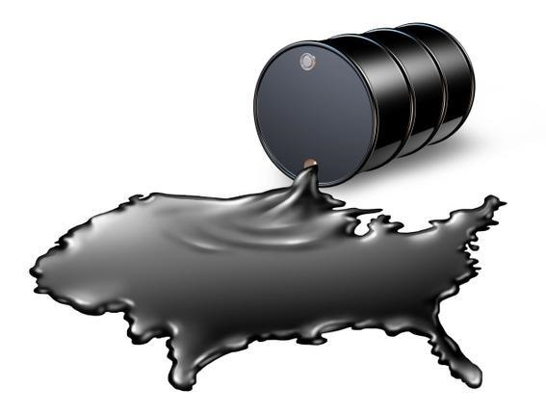
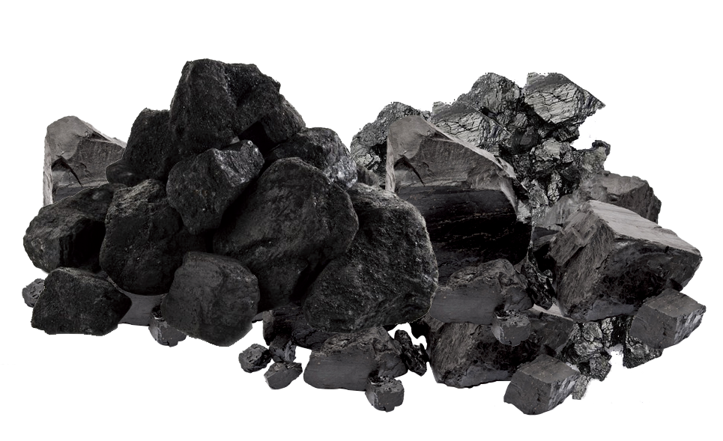
Топливо (нефть, уголь и метан). Загрязнение воздуха, способы предотвращения.

Slide 5
Цель урока:
сформировать представление о видах топлива, загрязнение воздуха и способах его предотвращения.

Slide 6
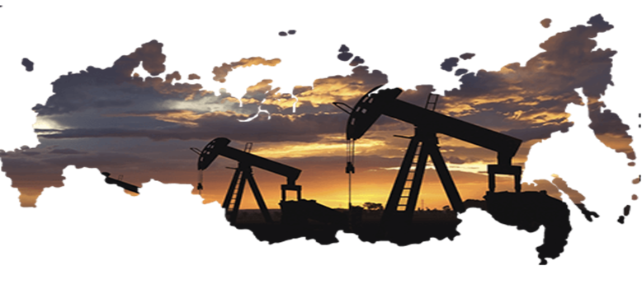
Задачи урока:
Изучить физические свойства топлива.
Выявить причины загрязнения воздуха.
Познакомиться с основными способами предотвращения загрязнения воздуха.

Slide 7
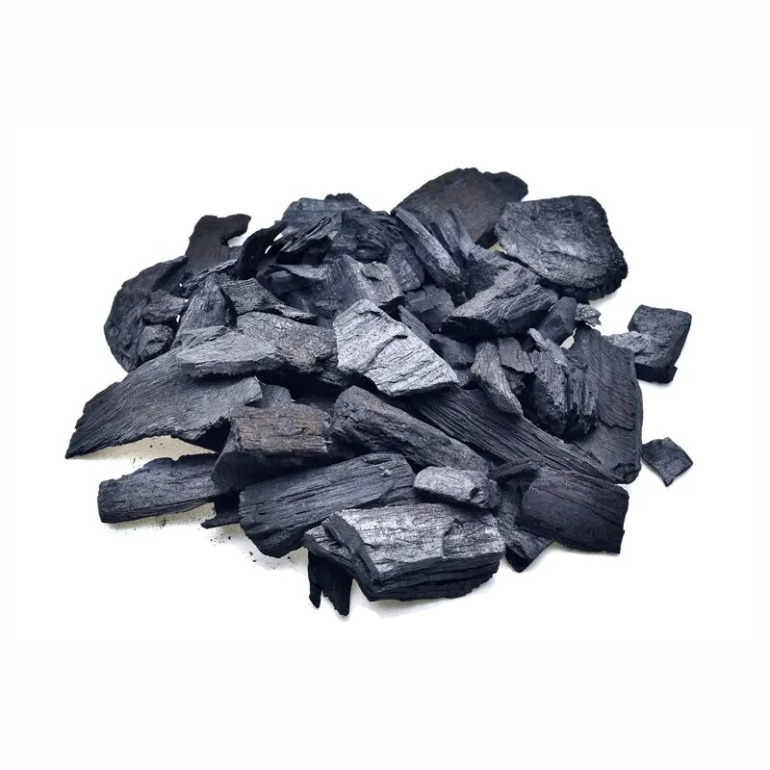
Топливо
это вещество, способное выделить энергию в ходе реакций горения, которую можно использовать для технических целей.

Slide 8
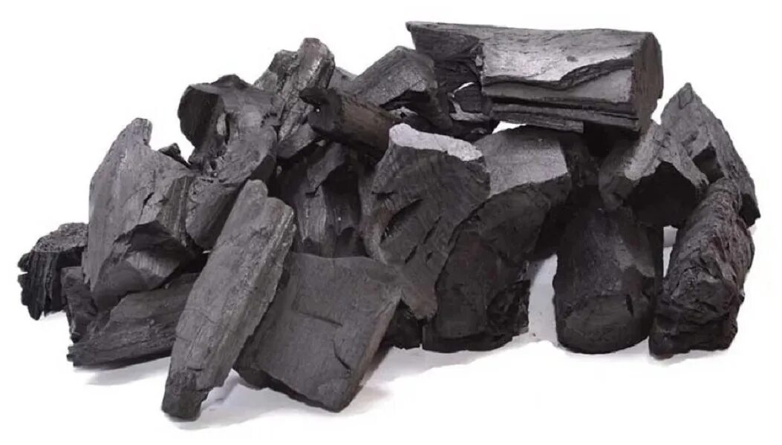
Задание №2

Slide 9
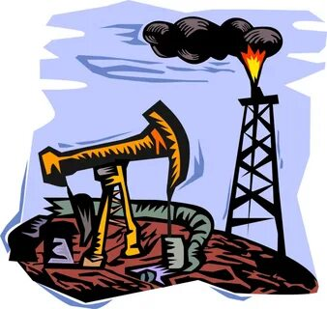
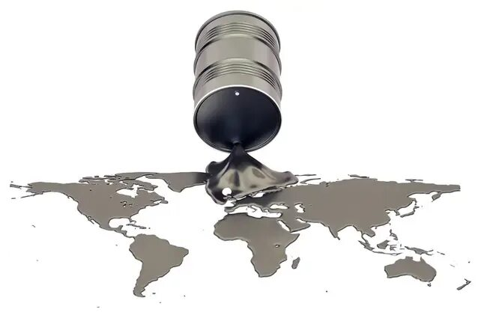
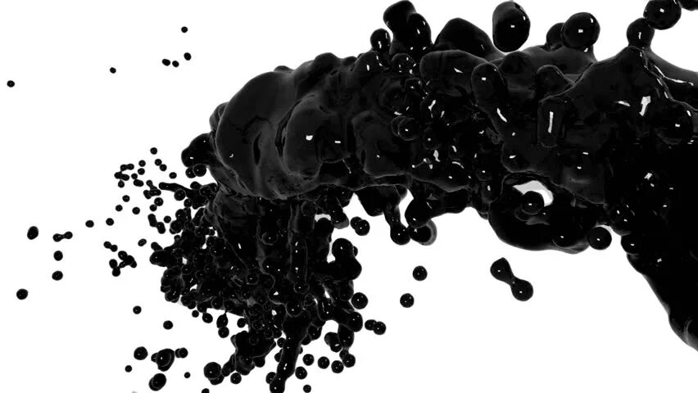
Классификация по агрегатному состоянию
Твердое (уголь, торф,горючие сланцы, древесина);
Жидкое (нефть, керосин, бензин, солярное масло);
Газообразное (природный газ, нефтяной газ, коксовый газ, доменный газ, метан, пропан).

Slide 10
Не природе нужна наша защита, это нам необходимо ее покровительство: чистый воздух, чтобы дышать, кристалльная воды, чтобы пить, вся природа, чтобы жить.
Д.Л. Арманд.

Slide 11
Ситуационная задача
При благоустройстве территории новостроек можно нередко наблюдать следующее: в таких местах часто образуются застойные лужи, плохо растут заленые насаждения, особенно в первые годы их высадки. В чем причина данных явлений?

Slide 12
Задание №4

Slide 13
Задание №4

Slide 14
Задание №4

Slide 15
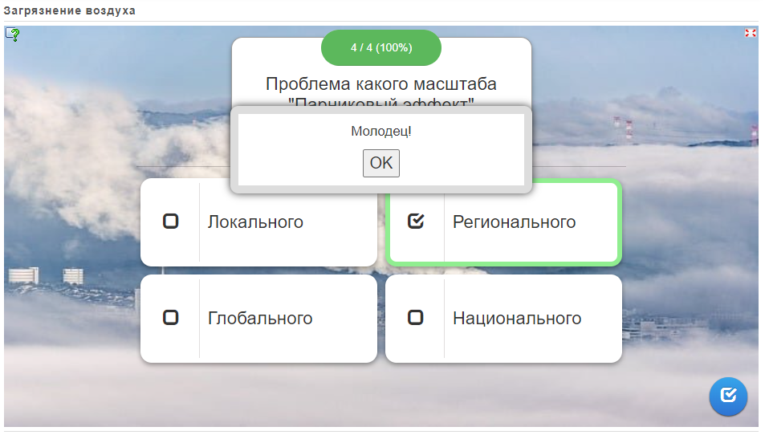
Задание №4

Slide 16
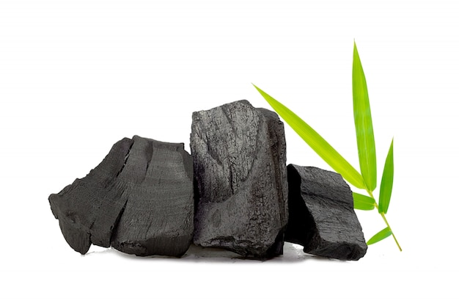
Задание №5

Slide 18
Спасибо за урок!

Slide 19
Топливо (нефть, уголь и метан). Загрязнение воздуха, способы предотвращения.

